Slide 1
Tarea Hito 2 Manejo del modelo entidad-Relacion
Base de datos I
Universidad Privada Franz Tamayo
Nombre: Victor Hugo Quispe Torrez

Slide 2
Manejo de conceptos
2. ¿A que se refiere cuando se habla de base de datos relacionales?
1. ¿Que son las bases de datos?
Es un Sistema formado por un conjunto de datos almacenados en discos que permiten el acceso directo a ellos, los cuales son recolectados y explotados por los sistemas de informacion de una empresa o negocio en particular
Es un tipo de base de datos que almacena y proporciona acceso a puntos de datos relacionados entre si. Estas se manifiestan por un conjunto de tablas que estan formadas por filas y columnas y utilizan el SQL para consultar y mantener la base de datos
3. ¿Que es el modelo entidad relación y/o diagrama entidad relación?
Es un tipo de diagrama de flujo que ilustra cómo las "entidades", como personas, objetos o conceptos, se relacionan entre sí dentro de un sistema. Donde se colocan los atributos de las entidades y como se relacionan unas con otras.

Slide 3
4. ¿Cuáles son las figuras que representan a un diagrama entidad relación? Explique cada una de ellas.
Entidad: Algo que se pueda definir como una persona, objeto, concepto u evento, que puede tener datos asociados a este. Ej: Cliente, estudiante, auto o producto.
Relacion: Ya que las entidades interactúan y se asocian entre si. Las relaciones llegarían a actuar como verbos que UNEN esas entidades y son relacionadas entre si. Ej: Estudiante (entidad 1) SE INSCRIBE (relación) a un CURSO(entidad 2)
Atributos: Es una propiedad o característica de una entidad, pueden ser muchas, pero existe un atributivo el cual es UNICO y no se repite en otra entidad del mismo tipo, llamado ATRIBUTO PRIMARIO (PRIMARY KEY). Ej: Cada estudiante de un colegio tendrá un REGISTRO UNICO DE ESTUDIANTE conocido como RUDE (PRIMARY KEY).

Slide 4
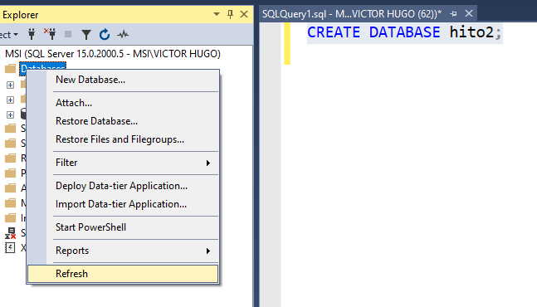
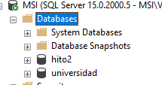
5. ¿Qué es SQL Server y qué es SQL Server Management Studio?
SQL Server es un sistema de gestión de base de datos relacional desarrollado como un servidor que da servicio a otras aplicaciones de software que pueden funcionar ya sea en el mismo ordenador o en otro ordenador a través de una red (incluyendo Internet).
SQL SSMS (Server Management Studio) es un entorno de Desarrollo integrado para administrar cualquier infraestructura SQL. Se utiliza para acceder, administrar, configurar y desarrollar todos los components de SQL Server
6. ¿Cómo se crea una base de datos?
1. En la aplicacion SQL SSMS despues de ingresar, colocamos la instruccion CREATE DATABASE “nombre_de_la_base_de_datos”
3. Una vez hecho esto le damos click derecho a la carpeta Databases y seleccionamos la opcion Refresh para asi verificar que nuestra base de datos haya sido creada correctamente.
2. Luego le damos click al boton Execute para crear una base de datos.

Slide 5
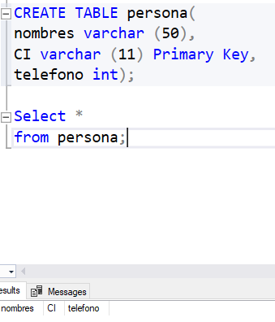
7. ¿Para qué sirve el comando USE?
Sirve para cuando queramos utilizer una base de datos en especifico colocamos ese comando, para que al momento de crear tablas y modelos relacionales se almacene en esa base de datos.
8. Crear una tabla cualquiera con 3 columnas y su primarykey.

Slide 6
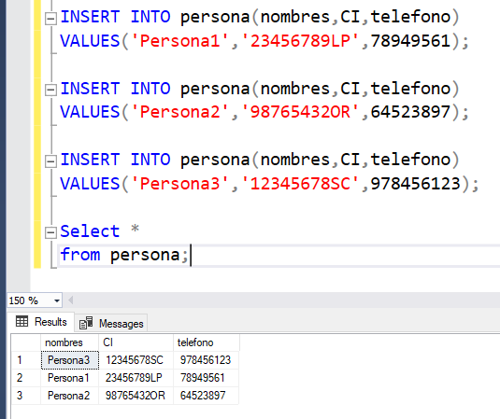
9. Insertar 3 registros a la tabla creada anteriormente.

Slide 7



10.¿Cómo se elimina una tabla?
Existen dos formas de eliminar una tabla:
DROP TABLE y DROP TABLE if exists
Con DROP TABLE elimina una tabla siempre y cuando exista en la base de datos, si no existe el SSMS mandara un mensaje de error, indicando que la tabla no EXISTE.
En cambio con la opcion DROP TABLE if exists, este commando revisara si existe el nombre de la tabla que le indicamos y completara la tarea, aun cuando esa tabla no exista.

Slide 8

PARTE
PRACTICA

Slide 9
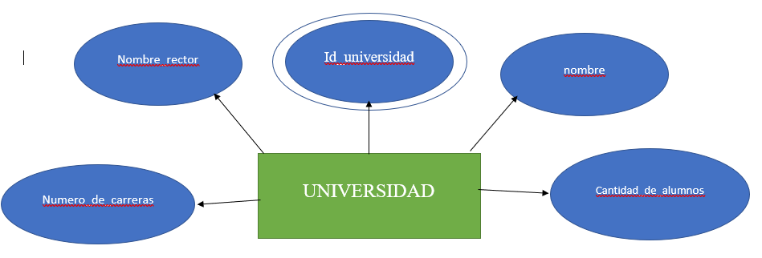
11.Crear el diseño para una UNIVERSIDAD
UNIVERSIDAD
Id_Universidad (integer, PRIMARY KEY);
Nombre: varchar=string (100);
Cantidad_de_alumnos: integer;
Numero_de_carreras: integer;
Nombre_rector: varchar=string(50);
12.Crear el diagrama Entidad Relación E-R para el ejercicio anterior.

Slide 10
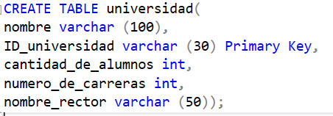
13.Crear la tabla universidad en base al diseño anterior

Slide 11
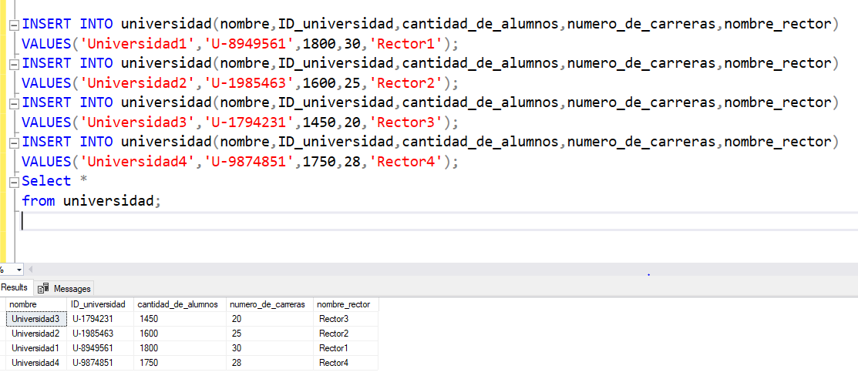
14.Agregar registros a la tabla creada anteriormente.

Slide 12
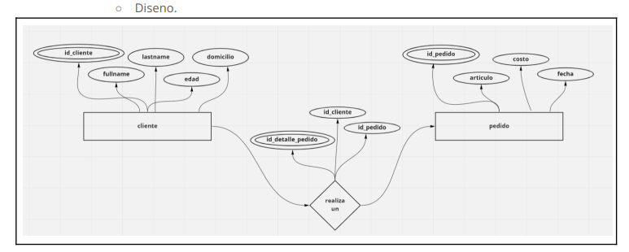

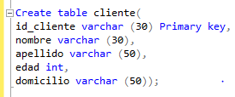

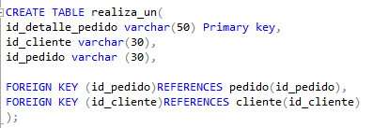
15. Crear las tablas y 2 registros para cada tabla para el siguiente modelo ER
1-Creamos la base de datos y usamos el commando USE
2-Creamos las tablas correspondientes, para luego crear la tabla que relacione ambas tablas

Slide 13
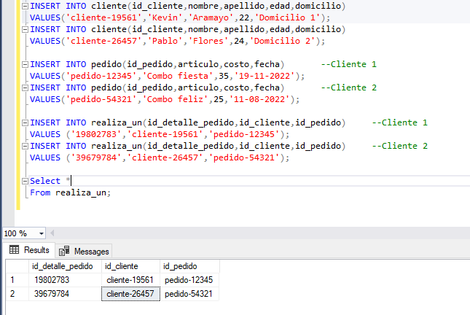
3-Creamos los registros correspondientes, para cada una de las tablas, tomando en cuenta la PRIMARY KEY
4-Para finalizer y verificar que los datos de la tabla que colocamos esten correctos, usamos el comando SELECT * FROM “tabla”

Slide 14
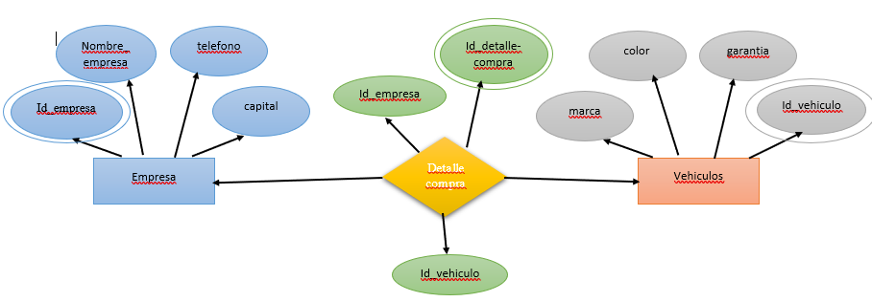
16.Crear el modelo entidad relación ER y su código SQL
Una empresa compra vehiculos
Empresa
Id_empresa: varchar (100) PRIMARY KEY
Nombre_empresa: varchar (100)
Telefono:int
Capital:varchar (100)
Vehiculos
Id_vehiculo: varchar (100) PRIMARY KEY
marca_vehiculo: varchar (50)
Color: varchar (30).
Garantia: varchar(15)

Slide 15
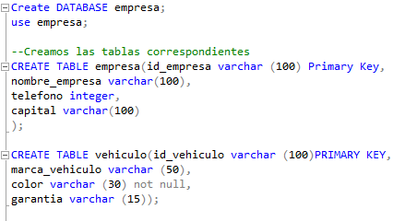
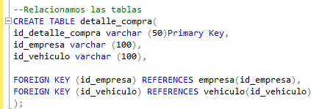
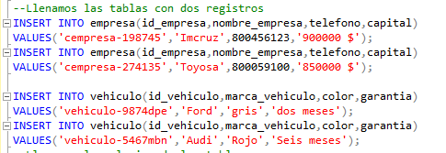


Slide 16
